Slide 1
Основание Канского острога

Slide 2
1623 г. Яков Хрипунов отправляет на Кан казаков Ждана Козлова, Василия Лодыгина и Анания Иванова в разведку.
Цель: узнать, приходят ли сюда люди братские и с какой целью?
Велено пригласить их для сбора ясака.
Результат: в ясаке русским отказали, т.к. приходили буряты и всё забрали.

Slide 3
Август 1628 г. Ещё не достроен Красноярский острог, а Андрей Дубенский отправляет Ермака
Астафьева с 50 казаками на Кан.
Приказ был краток: «Идти водой по Енисею до устья Кана, и там, среди канских людей, поставить новый острог…»

Slide 4
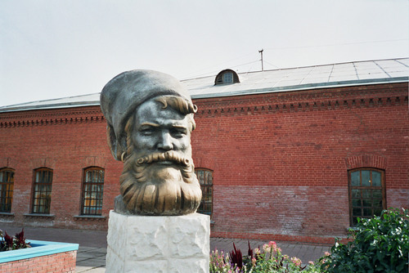
Памятник основателям города возле Канского краеведческого музея

Slide 5
По Енисею плыть легко, но как повернули на восток, подняли паруса и взяли вёсла.
Задание: посмотрите на планшет или карту, какие трудности пути сможете назвать?
За 5 недель преодолели 6 порогов, подошли к седьмому.

Slide 6
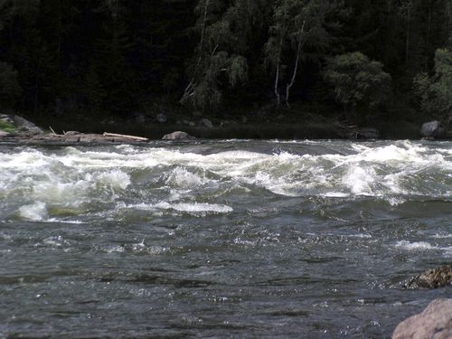
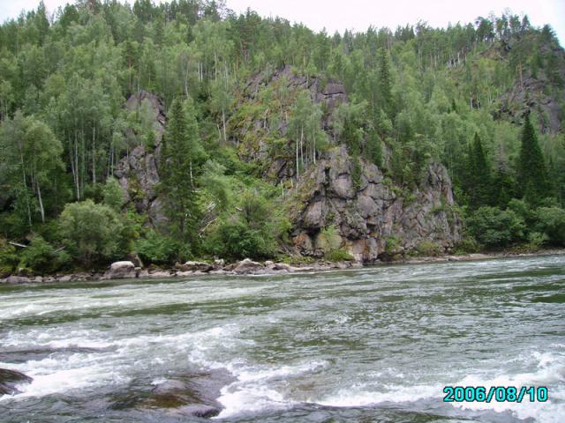
Араксеев порог
Комаровские пороги

Slide 8
18 октября 1628 года возле Араксеева улуса (название селения народа коттов) ( сегодня село Комарово) у Араксеева порога поставили зимовье.
Состояло из 2 изб, обнесённых тыном.
Здесь и зазимовали, дальше плыть было нельзя: похолодало, река замерзала.

Slide 9
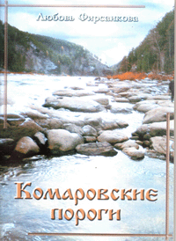

Slide 10
ЗИМОВЬЕ | ОСТРОГ
Небольшое укрепление | 1. Крупное укрепление
2. Для малого количества людей | 2. Для большого количества людей
3. Жили только зимой в период сбора дани | 3. Жили круглый год

Slide 11
Фёдор Мякинин послал царю грамоту, где указывал на необходимость строительства на Кану острога. Ответа не последовало.
Тогда он сам отправил на Кан 50 казаков во главе с атаманом Милославом Кольцовым.
Острог возвели 18 октября 1636 года в том месте, где река Кан круто поворачивает на запад. Это было у Брацкого перевоза (ныне Кан-перевоз). Это самое мелкое место, здесь был брод.
Острог: тын высотой 4 аршина, ров шириной и глубиной 3 аршина. Надолбы по дну рва поставили.
10 домов, позяйственные постройки.

Slide 12
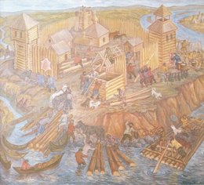
Капелько В.Ф. Первопроходцы на реке Кан

Slide 13
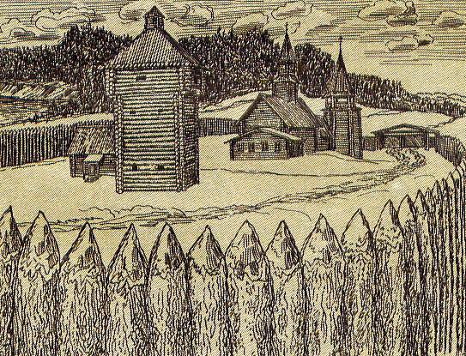

Slide 14
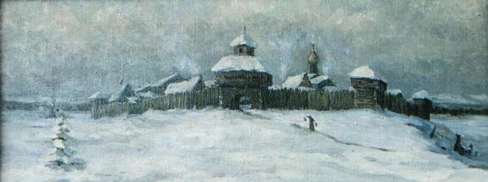
Максимов. Канский острог

Slide 15
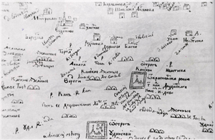
Старинная чертёжная карта Канска

Slide 16
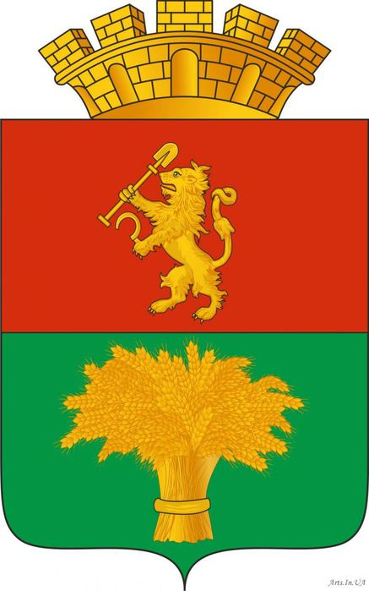

Slide 17
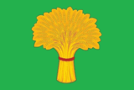
Флаг города Канска

